Slide 1
Практика оценки и признания профессиональных квалификаций в строительной отрасли
Стаханова Ольга Валерьевна, директор АНО ДПО
«Учебный Центр профессиональной квалификации «Высотник-Проф»

Slide 2
Цели и задачи создания независимой оценки квалификаций в строительной отрасли Челябинской области
✓ повышение профессиональной мобильности работников;
✓ оценка качества профессионального образования и обучения;
✓ создание условий для участия работников в непрерывном образовании;
✓ усиление роли профессиональных сообществ в развитии профессиональных квалификаций;
✓ установление и (или) подтверждение соответствия квалификации соискателя положениям профессионального стандарта;
✓ повышение конкурентоспособности на рынке труда лиц, прошедших независимую оценку квалификации.

Slide 3

Этапы создания системы независимой оценки квалификации в области строительства Челябинской области
ООО Строительная компания «Высотник» является членом Челябинского межрегионального Союза строителей, работает на рынке Челябинской области с 1989 года, системно взаимодействует с профессиональными объединениями работодателей, НИИ Труда и социальных отношений РФ, ЧРОР СПП. В компании большое внимание уделяется развитию кадрового потенциала.

Slide 4
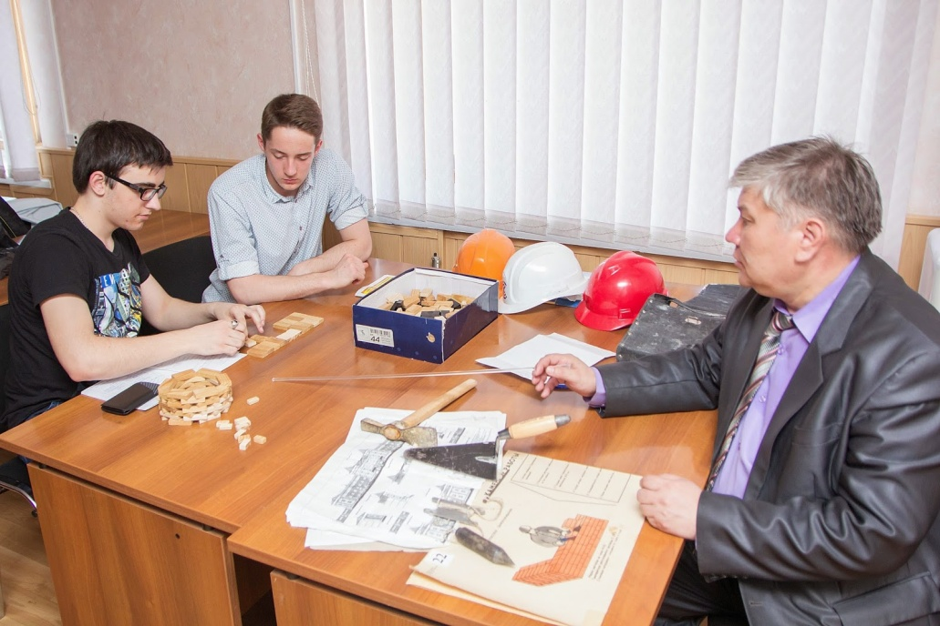
На базе ООО СК «Высотник» более 15 лет осуществляет деятельность Учебный центр дополнительного профессионального образования «Высотник-Проф».
Руководство компании ООО СК «Высотник» (генеральный директор П.Ю Бессолицын) заинтересованно отнеслось к инновациям в сфере труда: разработке и обсуждению профессиональных стандартов в области строительства, оценке квалификаций. Сотрудники строительной компании стали активными участниками этого процесса.

Slide 5
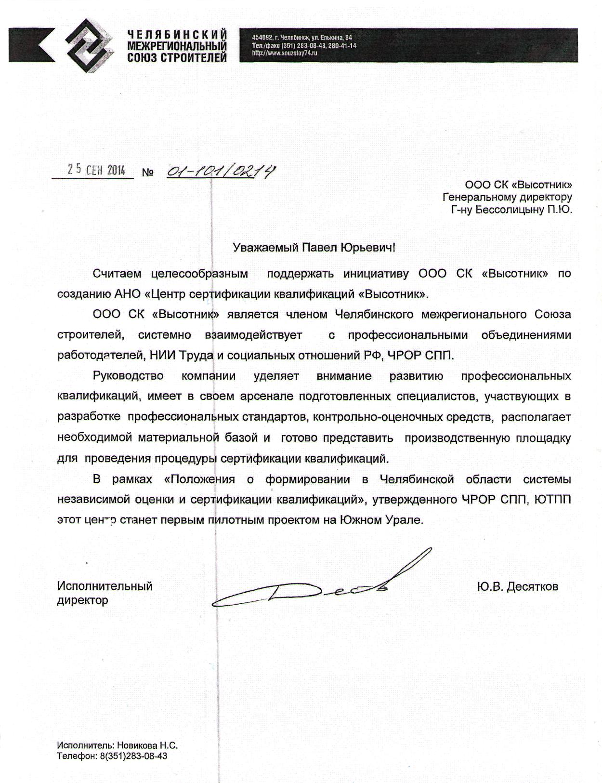

Slide 6
Профессиональные стандарты в области строительства:
В России утвержден 41 профстандарт в области строительства
Из них:
7 профессиональных стандартов для ИТР
- 34 профессиональных стандартов для рабочих
19 профессиональных стандартов находятся в стадии разработки

Slide 7
«Высотник» планирует создание ЦОК по оценке квалификаций на соответствие профессиональным стандартам «Каменщик» и «Штукатур».
Ведется работа по созданию контрольно-оценочных средств для проведения теоретической части оценки квалификаций.
Рассматривается возможность независимой оценки по квалификации «Организатор строительных работ»

Slide 8
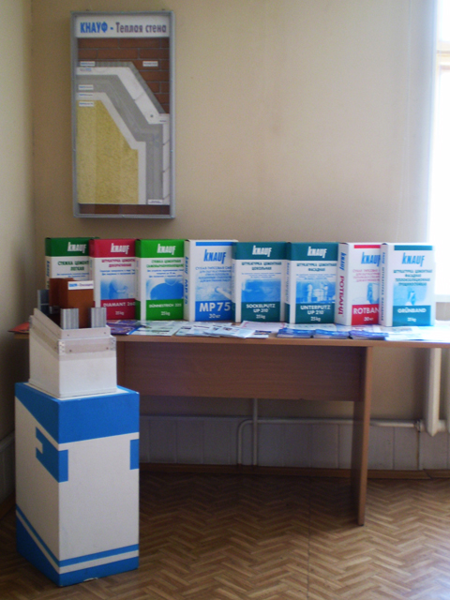
С целью проведения практической части оценки квалификации по профессиональным стандартам «Штукатур», «Каменщик» на данный момент создан Экзаменационный центр на базе Ресурсного центра «Кнауф».

Slide 9
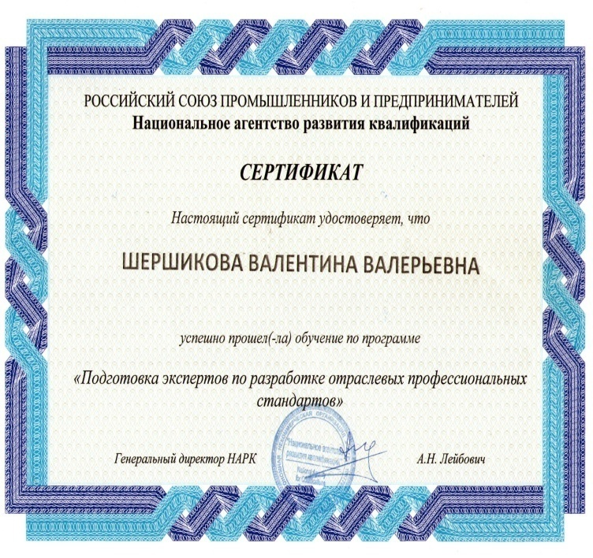
На базе ЦРОиСП «Универсум» было обучено 4 человека по различным направлениям НСК

Slide 10
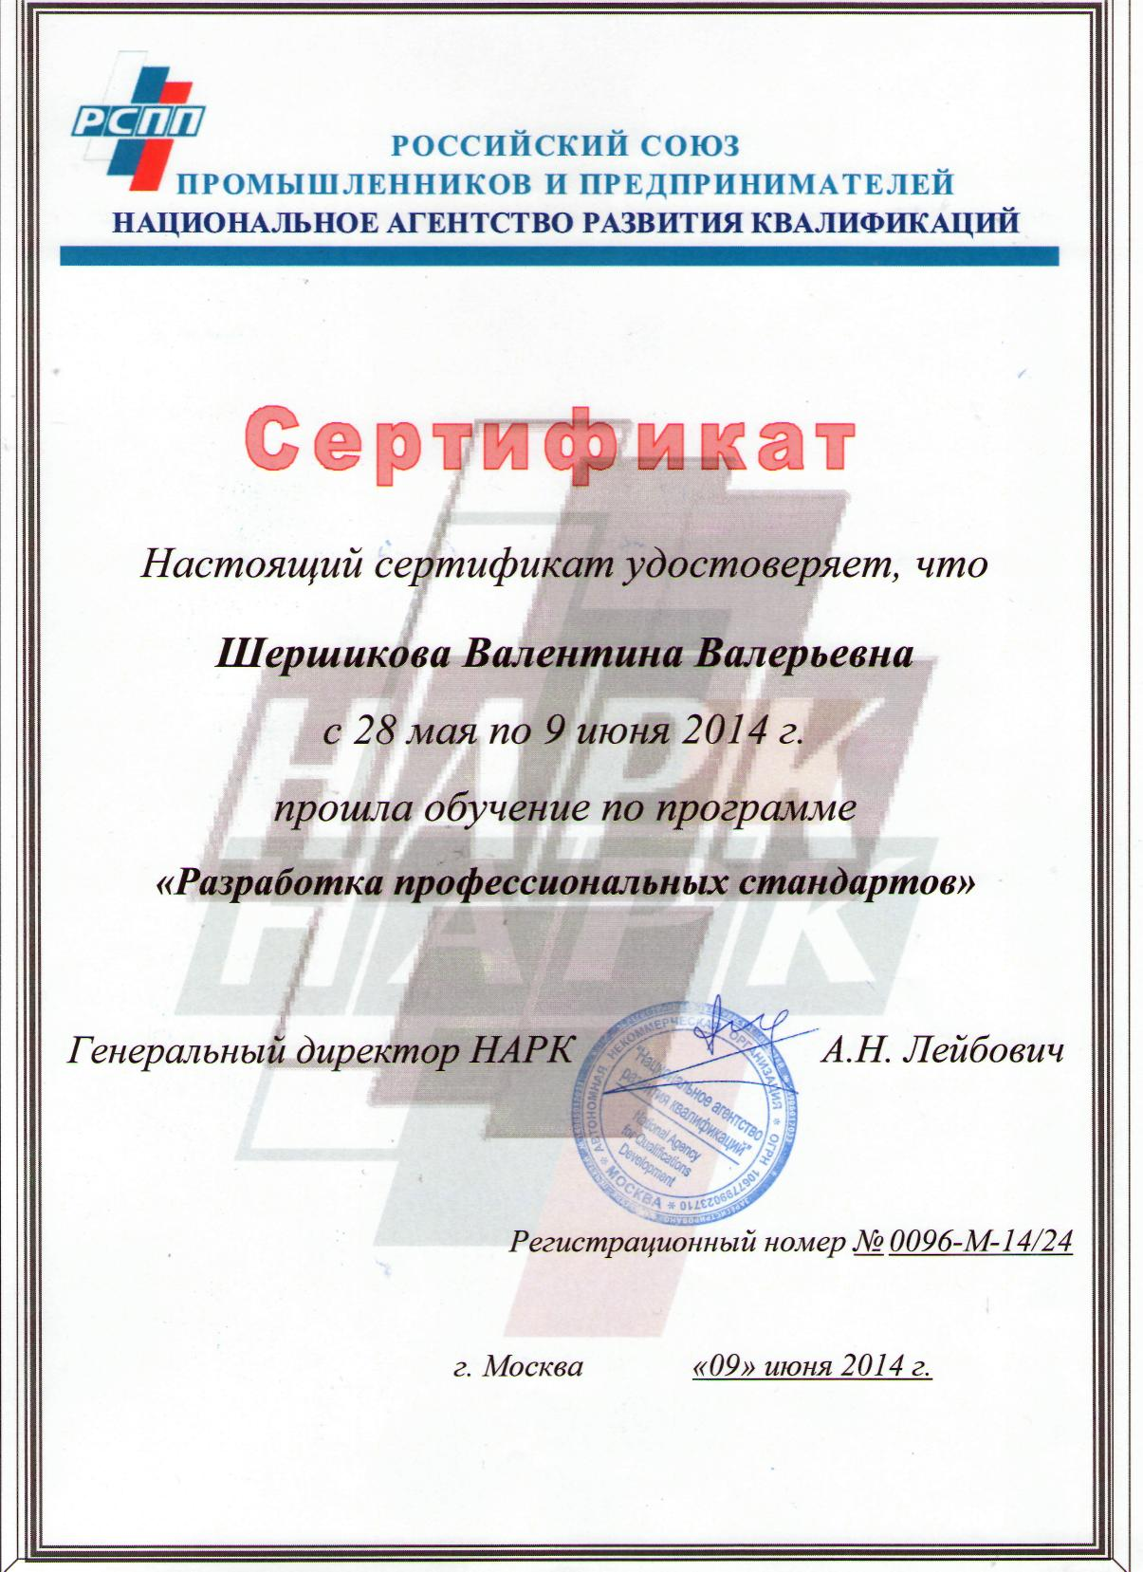
Подготовлено два эксперта по программе «Разработка профессиональных стандартов»
Обучение проходило в Национальном агентстве развития квалификаций (Москва -НИИ Министерства
труда и социальных отношений

Slide 11
Ход формирования системы Независимой оценки квалификаций в строительной отрасли Челябинской области»
2014 год. Поставлены задачи:
1.Сформировать группу специалистов и организовать их обучение по программе «Национальная система развития квалификаций. Подготовка и проведение независимой оценки и сертификации квалификаций»
Задача выполнена. Персонал ЦОСК «Высотник» прошел обучение в ЦРОиСП «Универсум», определены эксперты, отправлены заявки на их обучение.
2.Выбрать ВЭД строительной отрасли для осуществления процедуры сертификации в ЦОСК.
Задача выполнена.
3.Получить консультационные услуги по применению нормативно-правовых документов, созданию организационно-методической базы функционирования ЦОСК.
Задача выполнена. Организационно-методическая база имеется нормативно-правовая документация приводится в соответствие с действующими нормами, требованиями НОСТРОЙ.
4. Решить вопрос статуса квалификационного сертификата, выдаваемого по результатам процедуры сертификации.
Задача выполнена. Статус сертификата определен.
5. Получить консультации в ЦРОиСП «Универсум» по вопросам наделения полномочиями создаваемого отраслевого центра на основе рекомендаций работодателей и их объединений.
Задача выполнена. Рекомендации получены. Регламент аккредитации ЦОСК понятен. В сентябре 2016 стоит задача получить аккредитацию в НОСТРОЙ.

Slide 12

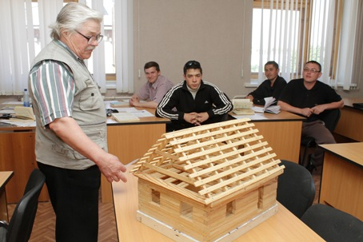
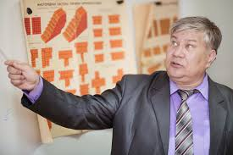
В декабре 2014 года ООО СК «Высотник» при поддержке ЦРОиСП «Универсум» и Челябинского межрегионального Союза строителей создает Центр оценки и сертификации квалификаций «Высотник»

Slide 13
Центр оценки и сертификации квалификаций: функционал и взаимодействие с участниками и партнерами системы
НОСТРОЙ
АНО ЧРАРК
ЦРОиСП «Универсум»
- определение стратегии развития системы;
- формирование общих требований к функционированию центров;
- организация конкурсного отбора ЭМЦ, отбора ЦОСК;
СРО Урала и Сибири
- аудит центров;
- организация обеспечения едиными формами документов;
- ведение регистра Системы (реестров выданных сертификатов и баз данных)
- консультационно-методическая поддержка ЦОСК;
- разработка процедур, методов и оценочных средств;
- обучение экспертов по оценке и сертификации квалификаций;
- экспертное участие в отборе и аудите ЦОСК
Профессиональные сообщества
Ведущие компании отрасли
(Работодатели)
ЦОК «Высотник»
Региональные органы государственной власти
определение стратегии развития системы;
- разработка проф. стандартов
-- определение стратегии развития региональных сегментов системы;
- использование результатов деятельности системы при разработке нормативно-правовых документов, формировании региональных программ;
- участие в отборе и аудите ЦОСК для региональных и межрегиональных отраслевых кластеров
- реализация процедур оценки и сертификации квалификаций;
- выдача сертификатов
Физические лица
Компании отрасли (Работодатели)
Учреждения профессионального образования
- заказчики и потребители услуг по оценке и сертификации;
- обратная связь о процедурах сертификации
- предоставление ресурсов и услуг для оценки;
- заказчики и потребители услуг по оценке и сертификации;
- участие в работе комиссий ЦОСК;
- обратная связь о процедурах сертификации

Slide 14
Подходы к формированию структуры центра (пример)
Проверка документов и заключение договора с получателем услуги
Подготовка предложений по актуализации профессиональных стандартов; по актуализации организационно-методических документов в области оценки и сертификации квалификаций
Подбор и организация подготовки экспертов;
представление отчетов о своей деятельности
Организация оценочных процедур и оформление экзаменационных протоколов
Обеспечение соискателя информационными материалами
Структура Центра
Руководитель
Центра оценки и сертификации квалификаций
Финансовые, кадровые юридические и хозяйственные службы (отделы)
Совет Центра оценки и сертификации квалификаций
Проведение оценки квалификации соискателя
Определение графика оценки и сертификации
Экзаменационные комиссии по областям (видам) деятельности
Выдача сертификатов, приостановление, прекращение или продление действия выданных сертификатов
Административная группа (отдел)
Апелляционные комиссии
Сертификационные комиссии по областям (видам) деятельности
Консультирование работодателей, образовательных учреждений, других заинтересованных организаций и лиц в пределах своей компетенции
Группы информационного и организационно-технического обеспечения, реестров и архивирования (отделы)
Принятие решения о выдаче (отказе в выдаче) сертификата
Выдача сертификата
Предоставление соискателям по их требованию необходимой информации в пределах своей компетенции
Рассмотрение и принятие решений по апелляционным вопросам
Формирование апелляционных комиссий
Ведение реестра экспертов
Основные функции Центра
Процедуры оценки и сертификации квалификаций

Slide 15
Взаимодействие с участниками строительной отрасли по внедрению системы независимой оценки квалификаций в регионе
Программа круглого стола
"Совершенствование системы дополнительного профессионального образования с учетом профессиональных стандартов"
«27» апреля 2016 г. г. Челябинск
Время | Тема выступления | Выступающий
14:00-14:30 | Политика Ассоциации "Национальное объединение строителей" в вопросах развития системы дополнительного профессионального образования: 1. Концепция системы ДПО. 2. Профессиональные стандарты - объективная реальность. 3. Методические рекомендации по разработке ДПП по профстандартам "Руководитель строительной организации", "Организатор строительного производства". 4. Анализ работы образовательных организаций -партнеров ССК УрСиб. Планы, перспективы. | Жиденко Игорь Сергеевич Директор учебно-аккредитационного центра Союза строительных компаний Урала и Сибири, член Комитета по профессиональному образованию Ассоциации "НОСТРОЙ"
14:30-15:00 | Практика актуализации программ ДПО с учетом профессиональных стандартов в области строительства | Представители образовательных организаций
15:00-15:30 | Развитие системы независимой оценки квалификаций в Челябинской области | Стаханова Ольга Валерьевна, Директор АНО ДПО "Учебный центр профессиональной квалификации "ПрофСтандарт", член Комитета ЗСО Челябинской области по подготовке кадров
15:30-16:00 | Совершенствование системы ДПО для строительной отрасли региона: результаты, проблемы, перспективы | Представители образовательных организаций
16:00-16:30 | Подведение итогов

Slide 16
Взаимодействие с СПК строительной отрасли
В июне 2016 года на очередном заседании Совета профессиональных квалификации в области строительства НОСТРОЙ был рассмотрен пакет документов на аккредитацию ЦОК «Высотник» и включения его в реестр организаций в качестве центра оценки квалификаций.
Документы были отправлены на доработку. Повторное рассмотрение запланировано на сентябрь 2016 года.
На данный момент аккредитацию прошли и включены в реестр 16 Центров независимой оценки профессиональных квалификаций

Slide 17
Проведение на региональном уровне добровольной сертификации квалификаций - задача недалекого будущего
Задачи сегодняшнего дня
Первое направление - расширение состава экспертов Сегодня мы рассматриваем одним из направлений -
Второе направление - создание производственных площадок для проведения процедуры оценки квалификаций
Третье направление - независимая оценка квалификаций выпускников. оценка квалификаций для иных категорий граждан.
Планируется проведение мероприятий по обмену опытом в области внедрения системы независимой оценки квалификаций с заинтересованными лицами и организациями.

